Slide 1
MATEŘSKÁ ŠKOLA JAKO INSTITUCE
Lucie Grůzová a Lucie Štěpánková

Slide 2
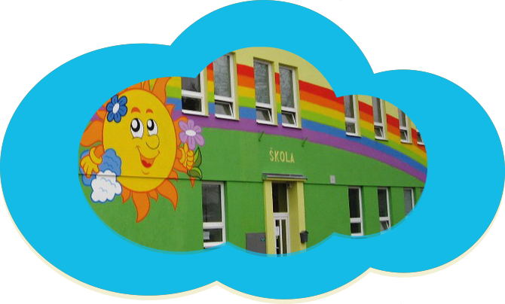
Instituce
orgán, úřad
institucionální
vztahující se k instituci, úřední

Slide 3
Instituce předškolního vzdělávání po roce 1989
Snaha navázat na období Reformního hnutí .
Přijetí osobnostně orientovaných cílů předškolní výchovy (individuální přístup k dítěti, empatie ze strany učitele, atd.).
Postupný přechod od centrálního řízení k právní subjektivitě.
Příprava kurikulární reformy:
2001 vznik prvního Rámcového vzdělávacího programu
2004 Školský zákon – změna postavení mateřských škol – nově jsou ŠKOLOU, nikoli školským zařízením.
2004 - nový Rámcový vzdělávací program pro předškolní vzdělávání.
2007 povinnost mateřských škol vydat Školní vzdělávací program, který je v souladu s Rámcovým vzdělávacím programem.
Postupně dochází ke kvalitativním změnám v realizaci předškolního vzdělávání, inspirace ze zahraničí, zapojení do projektů v rámci Operačních programů EU.

Slide 4
Klasifikace vzdělávání ISCED
Mezinárodní standardní klasifikace vzdělávání která byla vypracována a vydána UNESCO.
Mezinárodně platný standard pro pojmenování stupňů školního vzdělávání tak, aby mohly být shodným způsobem srovnány mezi jednotlivými státy.
V současné době má klasifikace ISCED celkem 7 úrovní (ISCED0 až ISCED6), které mohou mít dále vnitřní členění A až C. Aktuální verze je ISCED 2011.

Slide 5
ISCED 2011
ISCED 0 preprimární vzdělávání (bez vzdělání)
ISCED 1 primární vzdělávání
ISCED 2 nižší sekundární vzdělávání
2A - stupeň, ze kterého je možné přejít na vyšší vzdělávání
2B - přípravný stupeň pro pracovní trh
2C - stupeň směřující na pracovní trh
ISCED 3 vyšší sekundární vzdělávání
3A - stupeň, ze kterého je možné přejít na vyšší vzdělávání
3B - přípravný stupeň pro pracovní trh
3C - stupeň směřující na pracovní trh
ISCED 4 postsekundární vzdělávání nižší než terciární
4A - stupeň, ze kterého je možné přejít na vyšší vzdělávání
4B - prakticky zaměřené studium
ISCED 5 první stupeň terciárního vzdělávání
5A - stupeň, ze kterého je možné přejít na vyšší vzdělávání
5B - prakticky zaměřené studium
ISCED 6 druhý stupeň terciárního vzdělávání

Slide 6
ISCED 0 VZDĚLÁVÁNÍ V RANÉM DĚTSTVÍ
ZÁKLADNÍ PRAVIDLA
Programy na úrovni ISCED 0, definované jako vzdělávání v raném dětství, jsou obvykle určeny k tomu, aby s holistickým přístupem podporovaly poznávací, fyzický, sociální a emocionální rozvoj malých dětí a uváděly je do organizované výuky mimo kontext rodiny. Úroveň ISCED 0 zahrnuje ty programy raného dětství, které mají úmyslnou vzdělávací složku. Tyto programy se zaměřují na rozvoj sociálně emocionálních dovedností nezbytných pro školní docházku a zapojení se do společnosti, rozvíjí také některé dovednosti potřebné pro studijní připravenost a připravují děti pro vstup do primárního vzdělávání.
Programy na této úrovni ISCED nejsou příliš strukturovány, ale jsou určeny k tomu, aby poskytovaly organizovaný a záměrný soubor učebních činností v bezpečném životním prostředí. Umožňují dětem učit se v interakci s ostatními dětmi, pod dohledem personálu nebo pedagogů, obvykle prostřednictvím kreativních a na hře založených činností.
Programy na úrovni ISCED 0 se zaměřují na děti, které ještě nedosáhly věku stanoveného pro vstup do úrovně ISCED 1. Programy na úrovni ISCED 0 se dělí na dvě kategorie, a to rozvoj vzdělávání v raném dětství a preprimární vzdělávání. Prvně jmenovaná má obsah vzdělávání určen pro nejmenší děti (od 0 do 3 let), zatímco druhá pro děti od 3 let do věku stanoveného pro zahájení primárního vzdělávání.
Programy zařazené do úrovně ISCED 0 mohou být označovány mnoha způsoby, například vzdělávání a rozvoj v raném dětství, mateřská škola, školka, předškolní nebo počáteční vzdělávání. Pro programy poskytované v jeslích, centrech denní péče a podobných zařízeních je důležité zajistit, aby splňovaly klasifikační kritéria úrovně ISCED 0 specifikovaná níže. Pro účely mezinárodního srovnání se k označení úrovně ISCED 0 používá termín vzdělávání v raném dětství.

Slide 7
Vzdělávací charakteristiky rozvoje vzdělávání v raném dětství mohou být popsány následujícím způsobem:
učební prostředí je vizuálně stimulující a jazykově bohaté a podporuje sebevyjádření s důrazem na osvojování a používání jazyka pro smysluplnou komunikaci. Nabízí příležitosti pro aktivní hru tak, že děti mohou rozvíjet svojí koordinaci a motorické dovednosti pod dohledem a v interakci s personálem.
Programy poskytující pouze péči o děti (dohled, výživa a zdraví) se do ISCED nezahrnují.
Vzdělávací charakteristiky preprimárního vzdělávání mohou být popsány následujícím způsobem:
prostřednictvím interakce s vrstevníky nebo pedagogy si děti vylepšují své jazykové a sociální dovednosti, začínají rozvíjet logické uvažování a mluví prostřednictvím svých myšlenkových pochodů.
Jsou také seznamovány s alfabetickými a matematickými pojmy, porozuměním a užitím jazyka a jsou povzbuzovány k prozkoumávání jejich okolního světa a životního prostředí.
Kontrolované hrubé motorické činnosti (tj. fyzická cvičení formou her a další činnosti) a činnosti založené na hře mohou být využity jako učební příležitosti k podpoře sociální interakce s vrstevníky a k rozvoji dovedností, samostatnosti a školní připravenosti.

Slide 8
Předškolní vzdělávání v ČR (ISCED 0)
Mateřská škola
Přípravná třída základní školy
Předškolní vzdělávání podporuje rozvoj osobnosti dítěte předškolního věku, podílí se na jeho zdravém citovém, rozumovém a tělesném rozvoji a na osvojení základních pravidel chování, základních životních hodnot a mezilidských vztahů. Předškolní vzdělávání vytváří základní předpoklady pro pokračování ve vzdělávání. Předškolní vzdělávání napomáhá vyrovnávat nerovnoměrnosti vývoje dětí před vstupem do základního vzdělávání a poskytuje speciálně pedagogickou péči dětem se speciálními vzdělávacími potřebami.
Školský zákon § 33

Slide 9
Mateřské školy v ČR
Mohou mít zapsanou různou délku provozu:
celodenní, polodenní, internátní.
Mohou být „běžné“, nebo speciální (podle § 16 Školského zákona).
Mohou mít různé zřizovatele:
obec, nebo svazek obcí,
kraj,
registrovaná církev,
náboženské společnosti,
ostatní právnické nebo fyzické osoby (soukromé školy).
Musí být zapsány v „Rejstříku škol“:
veřejný seznam oficiálně schválených škol a školských zařízení, vedený MŠMT a KÚ

Slide 10
Povinné předškolní vzdělávání
Zavedeno od školního roku 2017/2018
Týká se všech dětí, které žijí v ČR a dosáhnou v příslušném školním roce věku 6 let.
Dítě může plnit předškolní vzdělávání v jakékoli mateřské škole zapsané ve školském rejstříku.
Formy plnění povinného předškolního vzdělávání
pravidelná denní docházka v pracovních dnech, a to 4 souvislé hodiny denně,
individuální vzdělávání
vzdělávání v přípravné třídě základní školy
vzdělávání ve třídě přípravného stupně základní školy speciální
v zahraniční škole na území české republiky, ve které ministerstvo povolilo plnění povinné školní docházky.

Slide 11
Alternativní směry v předškolním vzdělávání.
pedagogické systémy, koncepce, programy, nebo jen dílčí metody, které se odlišují se od hlavního proudu standardních (běžných, normálních) škol.
převážně vychází ze světového reformního pedagogického hnutí z přelomu 19. a 20. století.
Nejfrekventovanější typy:
Výchova podle Marie Montessori
Waldorfská škola
Daltonský plán
Pedagogika Emilia Reggio

Slide 12
Inovativní proudy
snaží se o uvádění a praktikování nových myšlenek a změn tradičního vzdělávání.
často jsou inspirovány zavedenými programy zahraničních škol.
Nejfrekventovanější typy:
Začít spolu.
Mateřská škola podporující zdraví.
Lesní mateřská škola.
Křesťanská škola.

Slide 13
https://www.edu.cz/strategie-msmt/strategie-vzdelavaci-politiky-cr-do-roku-2030/

Slide 14
Cesta ke kvalitě?
Co je to kvalita?
Jaká k ní vede cesta?

Slide 15
Kvalita
Kvalitou (vzdělávacích procesů, vzdělávacích institucí, vzdělávací soustavy se rozumí žádoucí (optimální) úroveň fungování anebo produkce těchto procesů či institucí, která může být předepsána určitými požadavky (např. vzdělávacími standardy) a může být tudíž objektivně měřena a hodnocena (Průcha 1996, s. 27)).

Slide 16
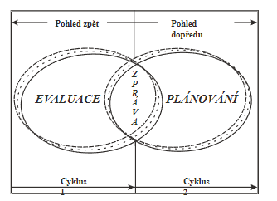
Jak?
Systematické a plánované hodnocení na základě předem stanovených kritérií, které směřuje ke zkvalitnění práce školy a je prostředkem pro zavádění a řízení změn ve škole.

